Slide 1
Kommissionierung: Station 1
Autoren: Florian Leben, Mario Wollschläger
Erstellt: 12.10.2021

Slide 2
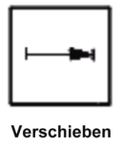
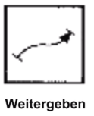
Funktionaler Systementwurf
Warenträger
Positionierung der Einzelteile
(4x)
Entnehmen des WT vom Fließband
Subaufgabe
Rückführung des WT auf das Fließband
Auslösen der Weitergabe

Slide 3
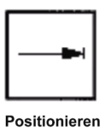
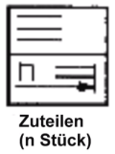
Positionierung
Logo Links
Logo Rechts
Grundplatte
Schriftzug

Slide 4
Positionierung am Beispiel Logo Links
Logo Links
Einzelteile sind geordnet in einem Magazin gespeichert
Ein Teil wird aus dem Magazin entnommen
Teil wird auf dem WT positioniert

